Slide 1
МИНИСТЕРСТВО ОБРАЗОВАНИЯ И НАУКИ УКРАИНЫ
ХАРЬКОВСКИЙ НАЦИОНАЛЬНЫЙ ЭКОНОМИЧЕСКИЙ УНИВЕРСИТЕТ
ИМ. С. КУЗНЕЦА
«Модель оценки финансовых возможностей социальной группы»
Выполнила:
Заводенко Татьяна
студентка 3 курса 2 группы
Харьков - 2015

Slide 2
Введение
В современной экономике Украины наблюдается крайне большая дифференциация доходов социальных групп и высокая степень расслоения населения.
Поэтому актуальным является исследование сущности финансового поведения домохозяйства как процесса формирования финансовых возможностей социальной группы, определение факторов, влияющих на него и оценка этих финансовых возможностей в контексте удовлетворения потребностей как текущих, так будущих
Целью написания данной работы является построение модели оценки финансовых возможностей социальной группы как результата финансового поведения домохозяйства в современных рыночных условиях экономики Украины.

Slide 3

  Понятие финансового поведения домохозяйства как процесса формирования финансовых возможностей социальной группы населения
Под финансовым поведением социальной группы понимают её деятельность по поводу мобилизации и использования финансовых возможностей. Финансовое поведение предполагает использование имеющихся в распоряжении домохозяйства финансовых возможностей с целью получения желательного результата.

Slide 4

  Понятие и роль сбережений (накоплений) в процессе удовлетворения отложенных потребностей социальной группы
Фонд сбережений (накоплений) предназначен для удовлетворения отложенных потребностей - для приобретения дорогостоящих товаров, для сохранения достигнутого уровня жизни. Представлен в виде:
денежных сбережений;
денежных средств, вложенных в движимое и недвижимое имущество.

Slide 5
Классификация денежных расходов социальной группы :
по степени регулярности
постоянные
регулярные
по степени необходимости
первоочередные
желательные
по целям использования
налоги и другие обязательные платежи
потребительские расходы
разовые
роскошь
накопления и сбережения

Slide 6
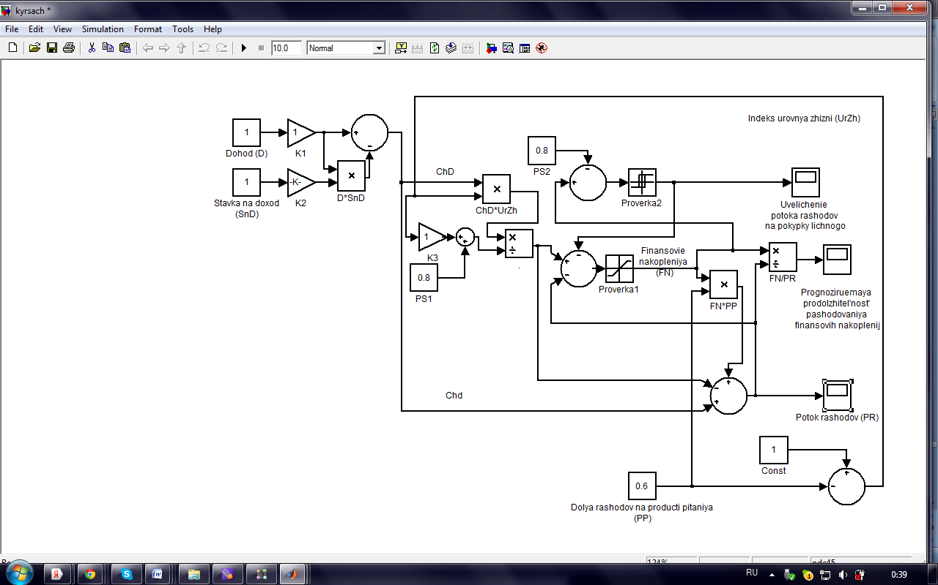
Реализация модели оценки финансовых возможностей социальной группы в пакете Matlab
Рис. 3.3. Структурная схема модели оценки финансовых возможностей социальной группы

Slide 7
Процесс формирования финансовых возможностей социальной группы
Финансовые возможности социально группы формируются из дохода и денежных накоплений. Денежные (финансовые) накопления увеличиваются с ростом уровня жизни и уменьшаются при снижении чистого дохода.
Таким образом, поток доходов, используемых для приобретения благ, зависит от изменений доходов, ставки подоходного налога, доли расходов на другие платежи, не учитываемые в модели, и уровня жизни.
Последний параметр влияет на формирование накоплений по алгоритму: снижение индекса уровня жизни приводит к использованию части накоплений для приобретения благ а его увеличение — к росту накоплений из дохода по нелинейной зависимости. Характер зависимости устанавливается постоянным сигналом (ПС) оператора и коэффициентом (К).

Slide 8
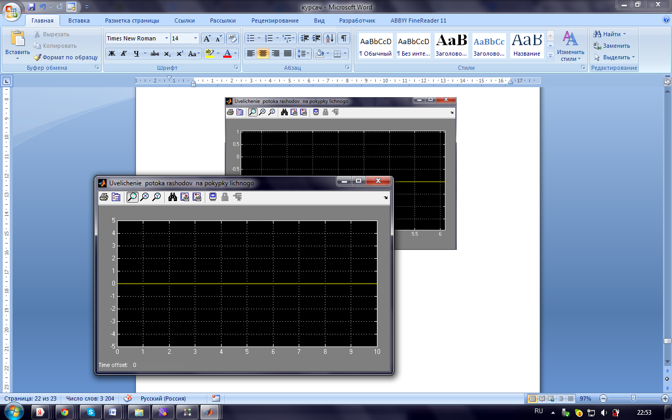
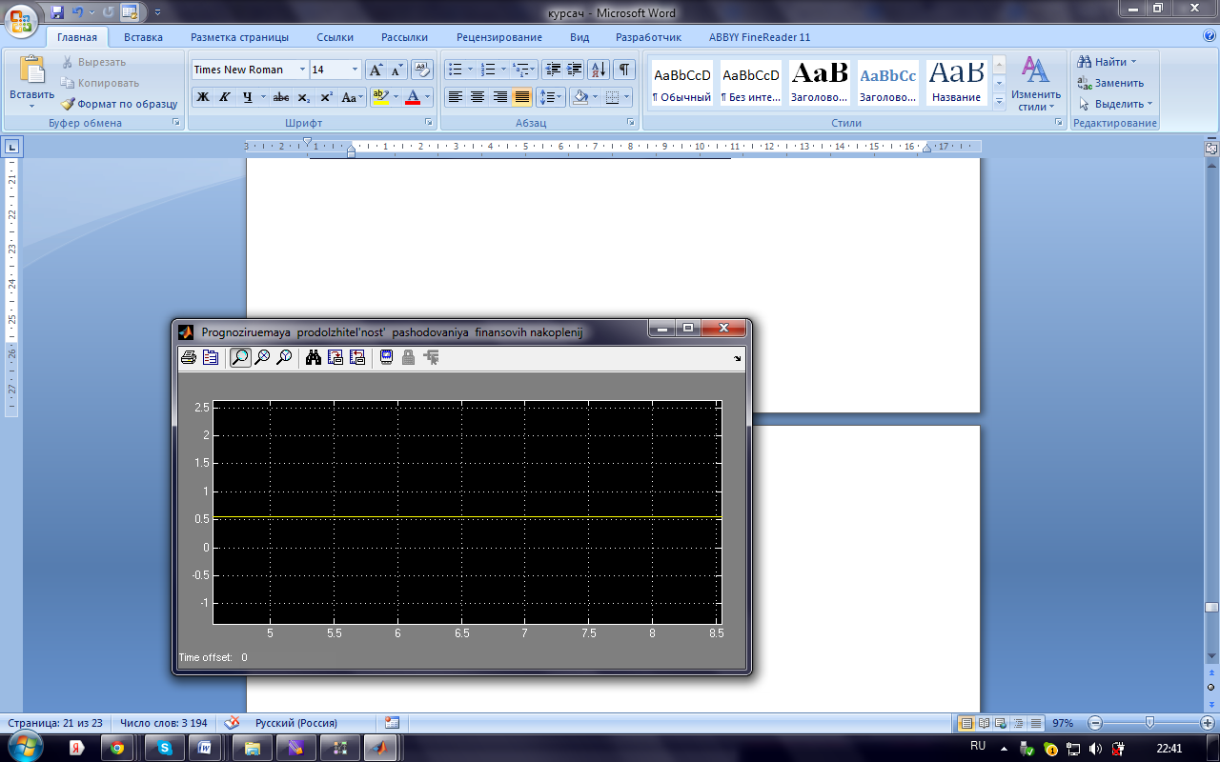
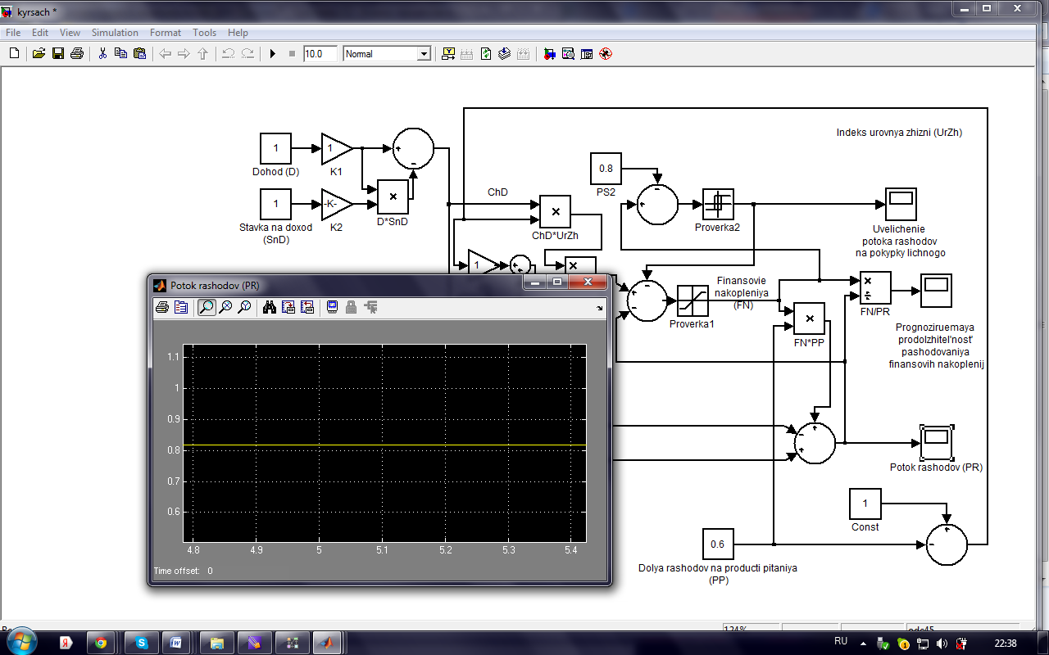
Показателями, по которым возможно проводить оценку финансовых возможностей социальной группы
Рис. 3.4. Увеличение
потока расходов
на покупку личного жилья
Рис. 3.5. Прогнозируемая
продолжительность расходования
финансовых накоплений
Рис. 3.6. Поток расходов
социальной группы

Slide 9

Вывод
В процесс формирования финансовых возможностей социальной группы вовлечено не отдельное домохозяйство, а экономика всей страны. Поэтому решение проблем, связанных с этим социально-экономическим процессом, должно осуществляться по таким основным направлениям государственной политики как: социальная защита и регулирование доходов населения, регулирование уровня и качества жизни населения, налоговое регулирование экономики, государственное регулирование цен и тарифов, финансово-бюджетное регулирование экономики и т.д.

Slide 10
Спасибо за внимание !

